Slide 1
Luogo del nostro soggiorno

Slide 2
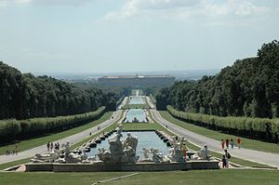
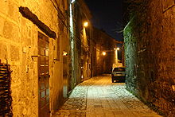
CASERTA
HISTORY
La città e dintorni erano di proprietà della famiglia Acquaviva, che, essendo pressato da enormi debiti, ha venduto tutto il paese alla famiglia reale. La famiglia reale quindi selezionato Caserta per la costruzione del loro nuovo palazzo, che, essendo in terra è stato visto come più difendibile rispetto alla precedente palazzo di fronte al Golfo di Napoli
La popolazione originaria spostato da Casertavecchia al sito corrente nel 16 ° secolo
CASERTA
Si trova nella parte meridionale d'Italia (40 km a nord di Napoli), fa parte della metropoli italiana.
Popolazione: circa 79,488
Superficie: 53 km²
PALAZZO CASERTA
PALAZZO CASERTA
L'ex residenza rre nel Sud Italia
È stato costruito per eale la famiglia reale borbonico di Napoli
CASERTAVECCHIA
CASERTAVECCHIA
Borgo Medievale
Casertavecchia è tradotto come " Casertavecchia „
In presenza di ben conosce punto turistico
Da vedere: Chiesa, Campanile, resti del castello originale

Slide 3
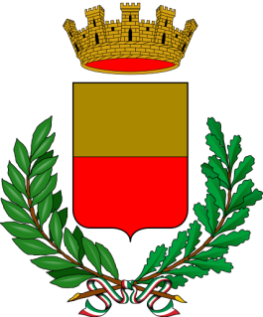
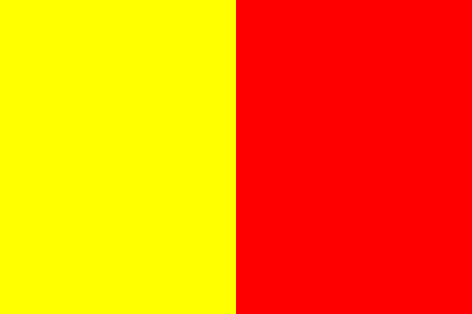
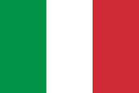
Napoli
Napoli:
in napoleano è un comune italiano di 957.637 abitanti,capolugo della provincia omonima e della regione Campania.È il terzo comune italiano per popolaziione dopo Roma e Milano , ed è il cuore di un‚area metropolitana ad elevata densità abitativa, tra le più popolose d'Italia e d'Europa.
Territorio:
Napoli sorge vicino al centro dell‚omonimo golfo, dominato dal massiccio vulcanico del Vesuvio e delimitato ad est dalla ponisola sorrentina con Pnta Campanella, ad ovest dal golfo di Pozzuoli con Capo Miseno, a settentrione dalle appendici dell‚ Appennino Campano.
Clima:
Napoli gode di un clima mediterrano, con inverni miti e piovosi e estati calde e secche, ma comunque rinfrescate dalla brezza marina che raramente manca sul suo golfo.

Slide 4
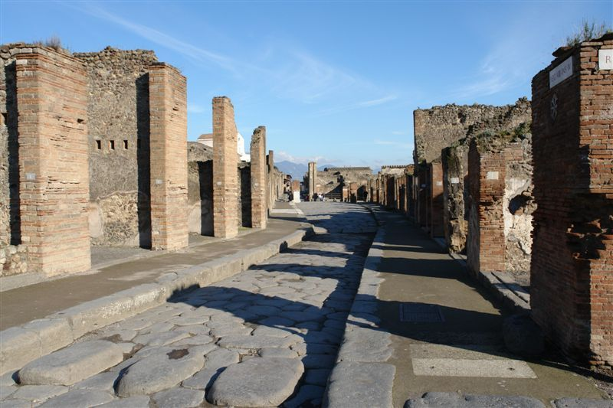
Pompei
Situato ai confini orientali della sua provincia (Napoli), e la sua area urbana è contiguo con Scafati, in provincia di Salerno. Pompei è una città sotterranea che è stato lasciato in rovina dopo una eruzione vulcanica si è verificato.
La prima tragedia: 62 dC. Un terremoto. Gran parte della città è stata trasformata in un cumulo di macerie.
Seconda tragedia: 24 agosto 79 dC. Eruzione del Vesuvio. Il vulcano, che è stata per secoli considerata estinta, poco dopo mezzogiorno quel giorno esplose con forza devastante. La distruzione è durato tre giorni. Pompei fu sepolta sotto sei metri sottile strato di ceneri vulcaniche, rocce e fango mescolato con acqua.

Slide 5
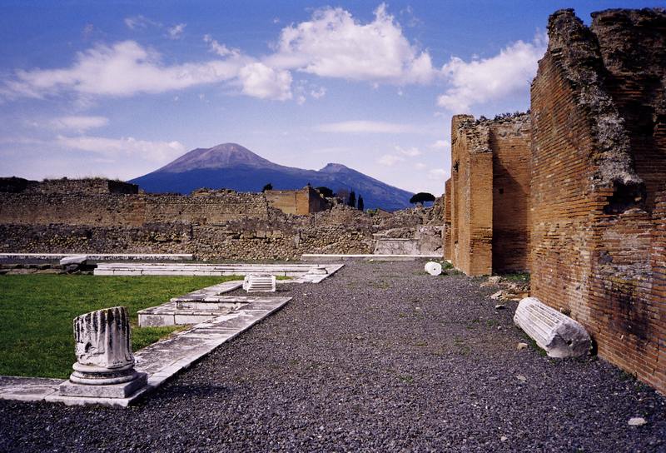
Monte Vesuvio
Il Vesuvio è un stratovulcano nel Golfo di Napoli, in Italia, circa 9 chilometri (5,6 miglia) ad est di Napoli ea poca distanza dalla riva. E 'l'unico vulcano del continente europeo ad aver eruttato negli ultimi cento anni, anche se non è attualmente in eruzione. Vesuvio era un nome del vulcano in uso frequente da parte degli autori del tardo Repubblica Romana e l'Impero Romano.

Slide 6
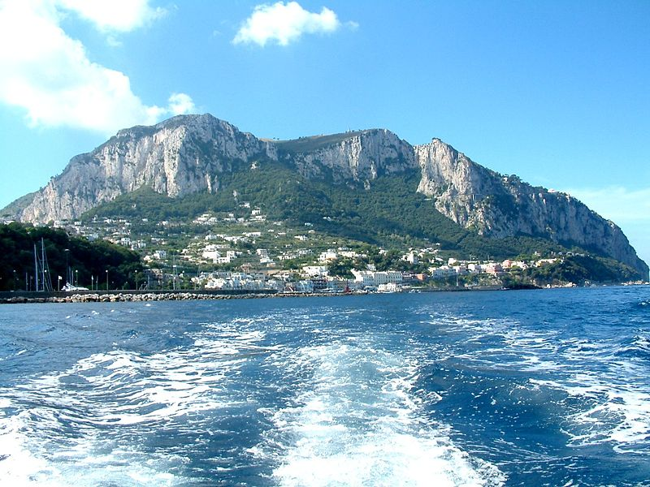
L'isola è, a differenza delle vicine Ischia e Procida, di origine carsica. Inizialmente era unita alla Penisola Sorrentina, salvo essere successivamente sommersa in parte dal mare e separata quindi dalla terraferma, dove oggi si trova lo stretto di Bocca Piccola. Capri presenta una struttura morfologica complessa, con cime di media altezza (Monte Solaro 589 m e Monte Tiberio 334 m) e vasti altipiani interni, tra cui il principale è quello detto di "Anacapri".
Capri

Slide 7
Grazie per la visione di

